Slide 1
COMPROBACIÓN MATERIAL DE LA INVERSIÓN
AÑOS 2017- 2023

Slide 2
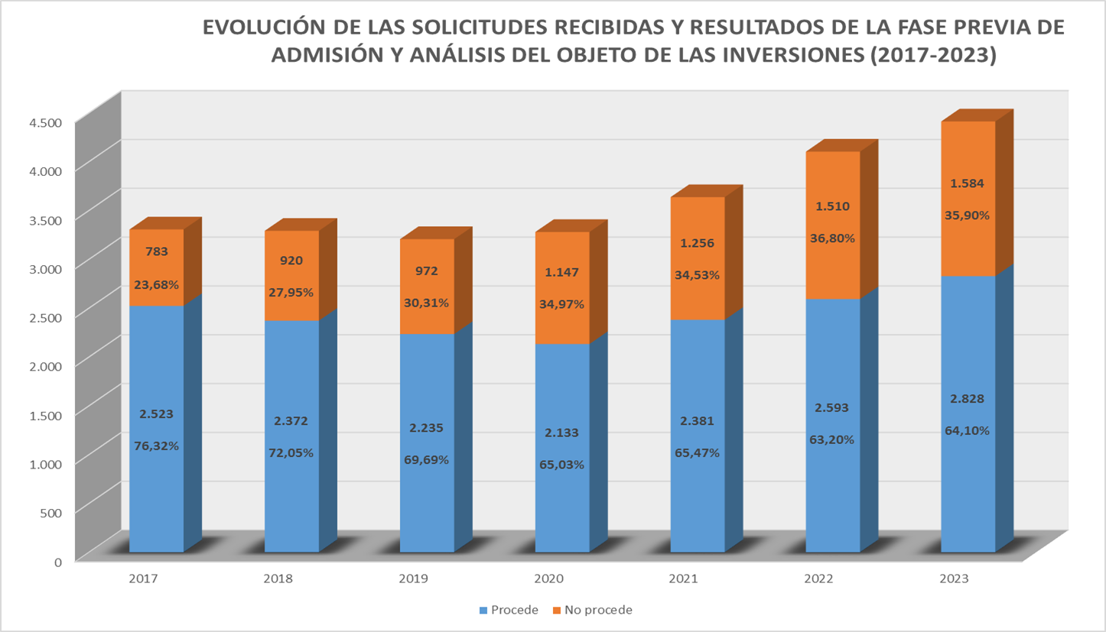
Comprobación material de la inversión Años 2017 - 2023

Slide 3
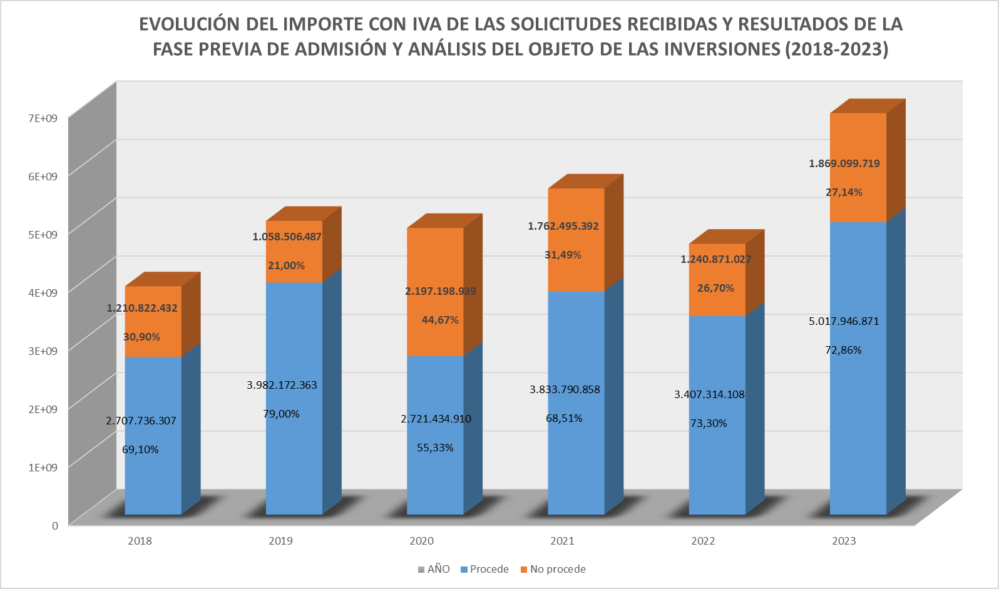
Comprobación material de la inversión Años 2018 - 2023

Slide 4
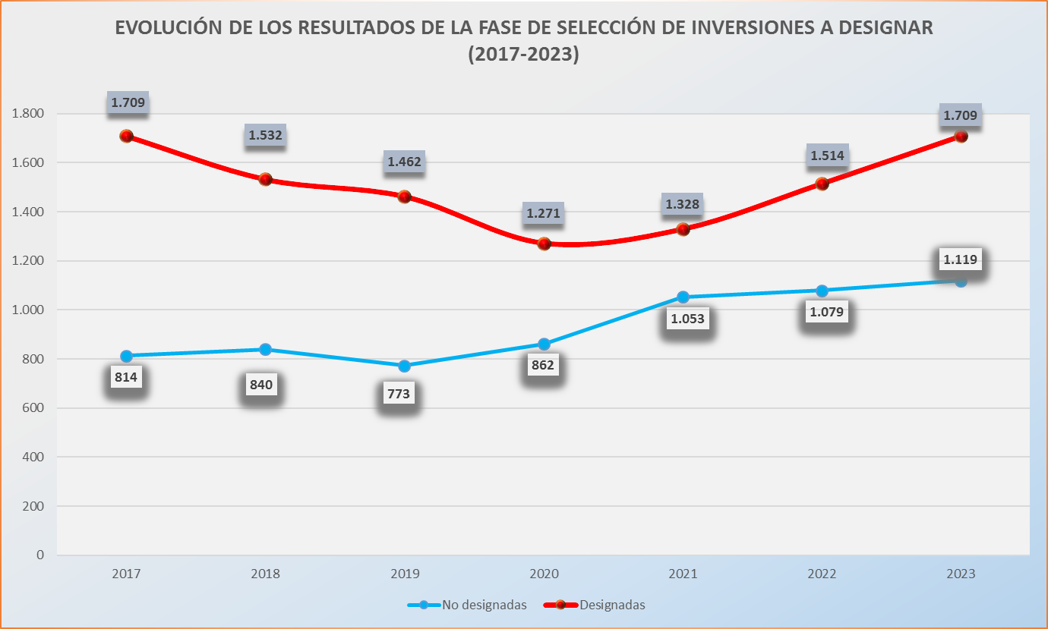
Comprobación material de la inversión Años 2017 - 2023

Slide 5
Comprobación material de la inversión Años 2018 - 2023

Slide 6
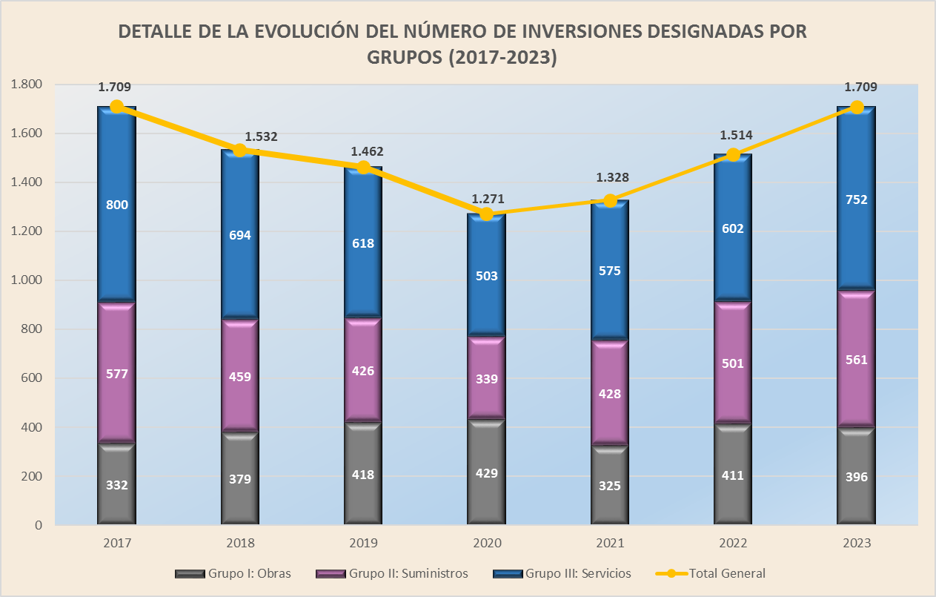
Comprobación material de la inversión Años 2017 - 2023

Slide 7
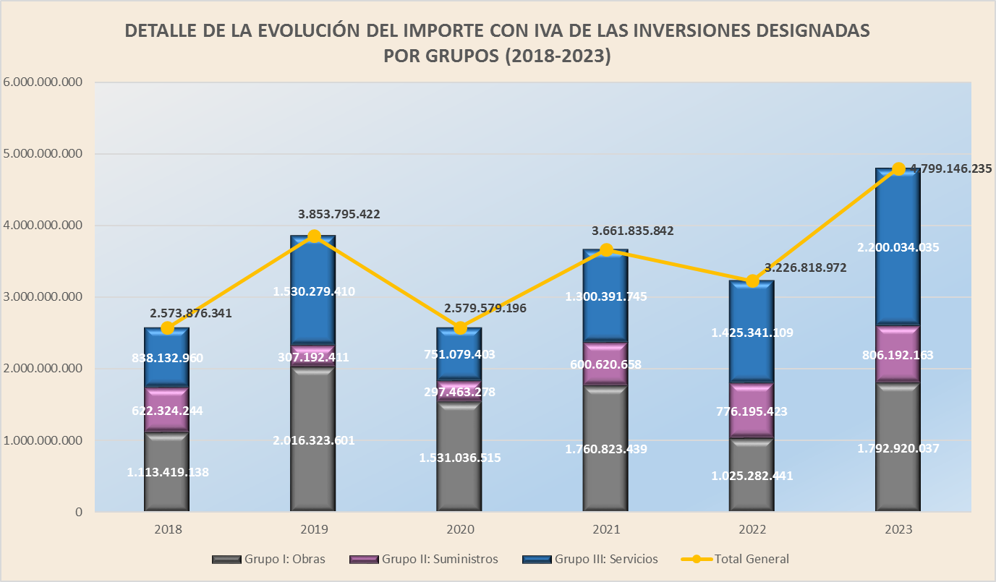
Comprobación material de la inversión Años 2018 - 2023

Slide 8
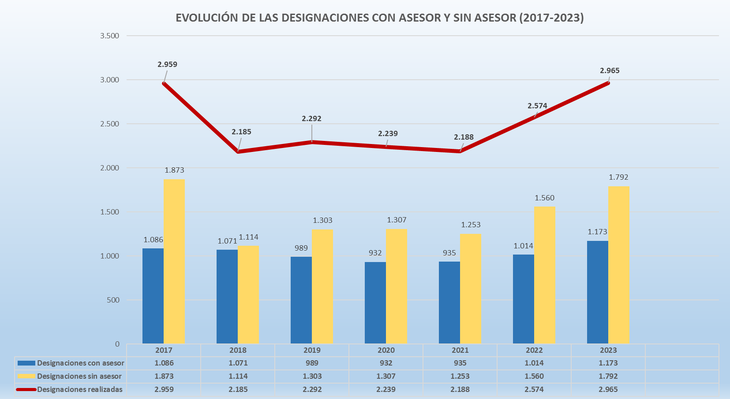
Comprobación material de la inversión Años 2017 - 2023

Slide 9
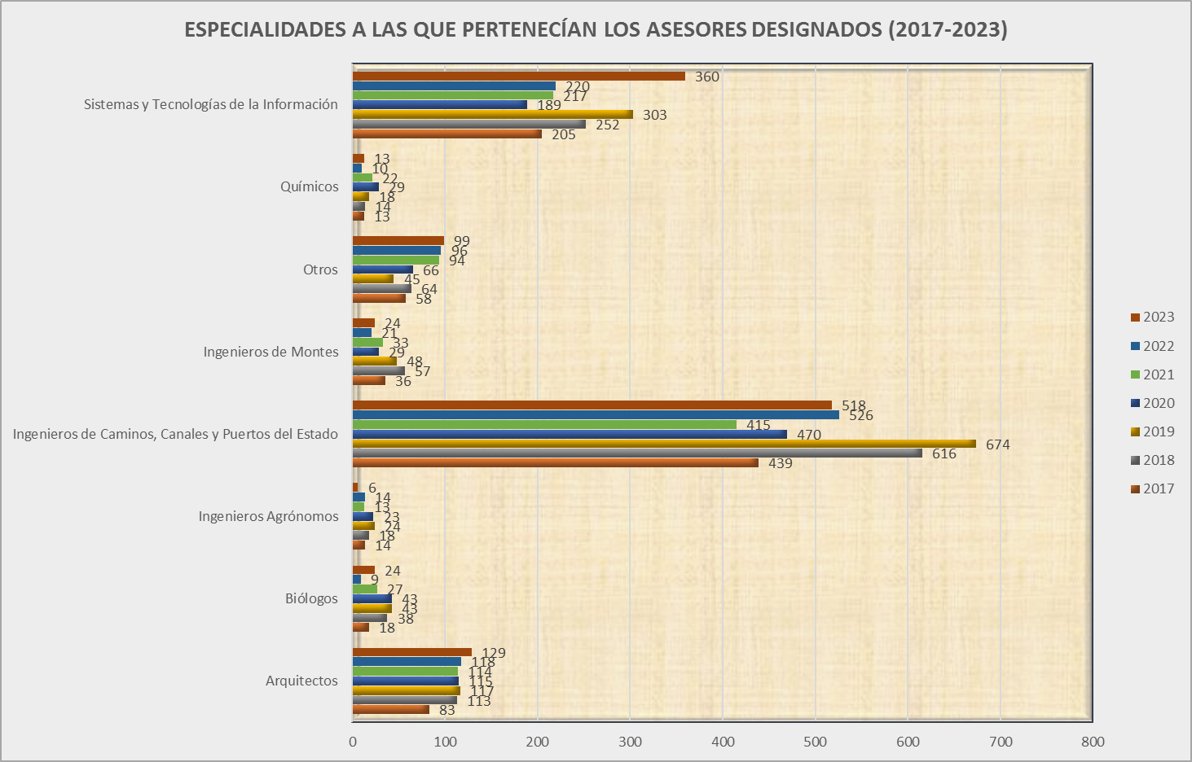
Comprobación material de la inversión Años 2017 - 2023

